Slide 1
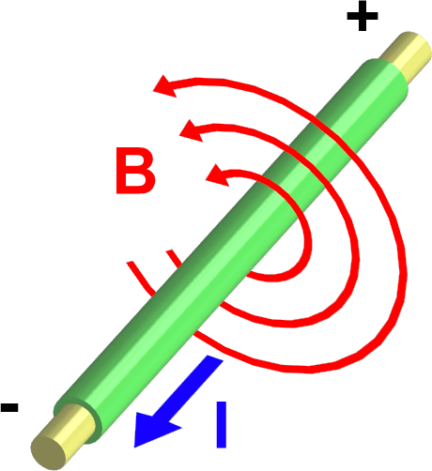
Základy elektrotechniky
Magnetické pole

Slide 2
Úvod
Magnetické pole vzniká při pohybu elektrických nábojů
Vznik magnetického pole:
1. Stálý (trvalý, permanentní) magnet
Některé rudy (magnetovec) přitahují železné piliny ⇒ mají silové účinky. Byly definovány dva základní magnetické póly – severní a jižní. V okolí těchto látek je stálé (stacionární) magnetické pole. Stejných účinků lze dosáhnout u některých slitin a vzácných zemin po jejich zmagnetování.
2. Magnet vybuzený elektrickým polem (elektromagnet)
Jestliže vodičem prochází proud, vzniká v jeho okolí magnetické pole. Vlastnosti magnetického pole jsou dány proudem, který vodičem prochází.

Slide 3
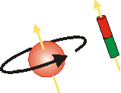


Fyzikální podstata
Stálý (trvalý, permanentní) magnet
Vznik magnetického pole je definován pohybem elektronů. Kromě pohybu po svých drahách rotují také okolo vlastní osy – spin elektronu
Spin elektronu je hlavní příčinou vzniku magnetického pole
V každé látce jsou spiny elektronů orientovány v mikroskopických oblastech. Tyto oblasti vytvářejí mikroskopické magnety – domény.
V základním stavu jsou domény v látce neuspořádaně (chaoticky), účinky jednotlivých domén se ruší – látka je nemagnetická
Působení vnějšího magnetického pole se u některých látek domény orientují do směru pole, jednotlivé účinky se sčítají ⇒ vzniká magnet. Po zániku vnějšího pole se magnetky vrátí do svých původních poloh nebo zůstanou orientovány

Slide 4
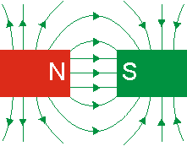
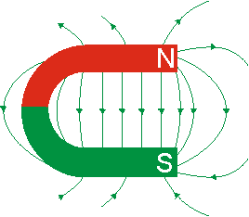
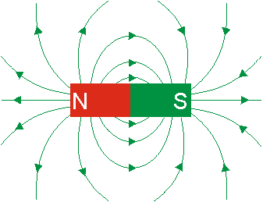
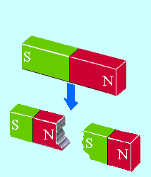
Zobrazení magnetického pole
Magnetické pole lze znázornit pomocí magnetických indukčních čar.
Vlastnosti:
- magnetické indukční čáry jsou uzavřené křivky
- vně magnetu mají směr od severního k jižnímu pólu (směr je dán silovým působení na magnetku)
- severní a jižní pól nelze od sebe oddělit
- indukční čáry se nemohou protínat
- indukční čáry mají podélnou smrštivost a příčnou odpudivost
Popište jednotlivé obrázky:
Simulace 1
Simulace

Slide 5
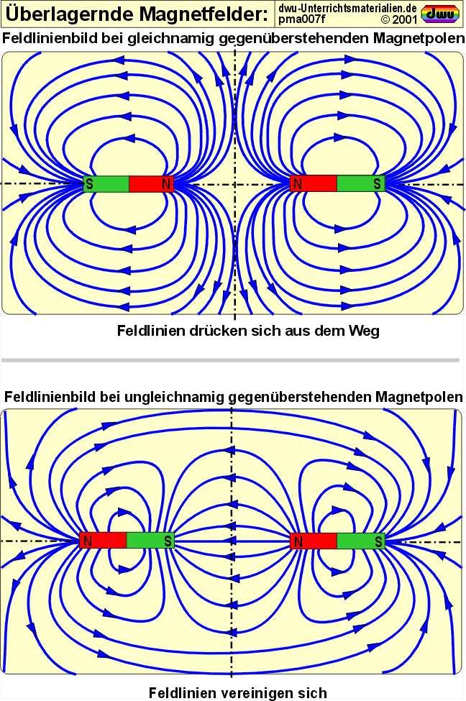

Slide 6
Magnetické pole vybuzené elektrickým proudem
1. Magnetické pole přímého vodiče
Označení proudu ve vodiči
Magnetické pole je prostorové. Z důvodu jednoduššího znázornění častěji kreslíme vazbu vodič a magnetické pole plošně. Pro vyjádření směru proudu v některých úhlech pohledu nelze použít šipky, a proto byla přijata dohoda:
I
I
Jestliže proud vodiče teče proti, směr proudu se označí bodem, jestliže proud vodičem teče od nás, směr proudu se označí křížkem (pravidlo „šípu“).

Slide 7
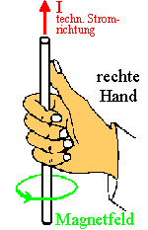
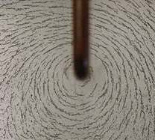
Magnetické pole přímého vodiče
Směr indukční čar
U přímého vodiče nelze určit severní a jižní pól.
Směr indukčních čar se určuje pravidlem pravé ruky (pravotočivého šroubu, vývrtky).
Simulace, simulace

Slide 8
2. Magnetické pole cívky
a) dva vodiče, kterými prochází stejný proud (velikost a směr)
Oba vodiče jsou dostatečně vzdáleny (magnetická pole se neovlivňují)
Po přiblížení se magnetická pole budou ovlivňovat.
Je výsledný průběh indukčních čar správný ?
Není, indukční čáry se nesmí křížit !
Výsledný tvar indukčních čár

Slide 9
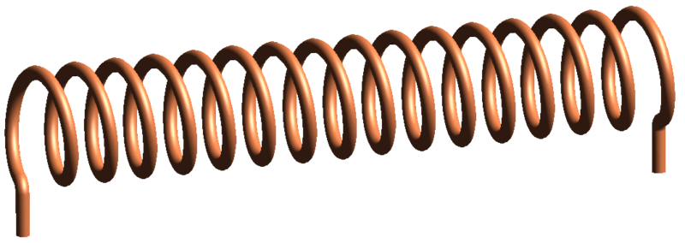
2. Magnetické pole cívky
b) cívka
U cívky jsou vodiče se stejným směrem proudu uspořádány v řadě.
V druhé řadě vodičů prochází proud opačným směrem
Indukční čáry u cívky bez jádra lze rozdělit na dvě části:
a) uvnitř cívky je magnetické pole homogenní
b) vně cívky je magnetické pole nehomogenní
Určení severního pólu u cívky (a tím i směru indukčních čar – pravidlo pravé ruky:
Pravou ruku na cívku, prsty ve směru proudu, palec ukazuje severní pól

Slide 10
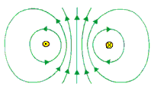
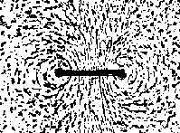
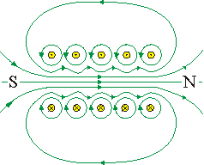
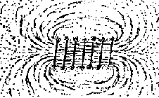
Ukázky magnetických polí
prstenec (toroidní cívka
cívka (solenoid)
Ověřte pravidlo pravé ruky

Slide 11
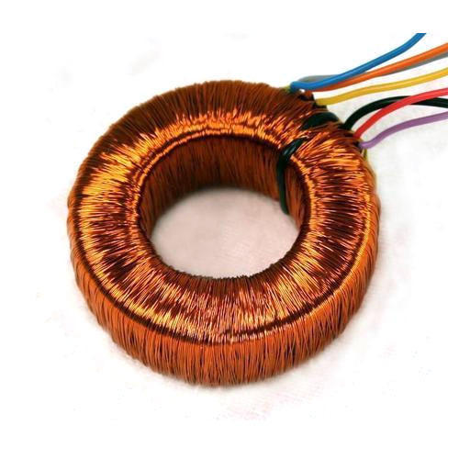
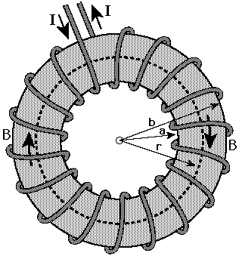
Ukázky cívek
prstenec (toroidní cívka

Slide 12
Veličiny magnetického pole
1. Magnetomotorické napětí F_{m} (A)
V elektrickém obvodu je elektrické napětí zdrojem průchodu proudu.
Zdrojem magnetického pole je elektrický proud. Příčinou vzniku indukčních čar (magnetického pole) je magnetomotorické napětí.
Je-li magnetické pole vybuzeno jedním vodičem, pak platí F_{m} = I (A)
Je-li magnetické pole vybuzeno dvě nebo více vodiči, je magnetomotorické napětí dáno součtem jednotlivých proudů (pozor na směr proudu).
Cívka má N vodičů (závitů) ⇒

Slide 13
2. Magnetické napětí – U_{m} (A)
Mezi libovolnými body indukční čáry lze definovat magnetické napětí.
Součtem magnetických napětí podél celé indukční čáry dostaneme magnetomotorické napětí
U_{m12}
2
Na indukční čáře jsou označeny body 1, 2, 3
⇒ lze vyznačit magnetická napětí U_{m12}, U_{m23} a U_{m31}
1
U_{m31}
Celkové magnetomotorické napětí:
3
U_{m23}
Analogie s proudovým polem: V proudovém poli je definováno napětí zdroje a napětí na vodiči (rezistoru). V magnetickém obvodu jsou analogicky rovněž obě napětí, mají ale formálně odlišné názvy (F_{m} a U_{m}).

Slide 14
3. Intenzita magnetického pole – H (A/m)
Intenzita magnetického pole je dána magnetickým napětím připadajícím na jednotku délky indukční čáry
H
kde l je délka indukční čáry
Intenzita magnetického pole je vektor, směr je dán směrem indukčních čar.
Vektor intenzity je tečnou k indukční čáře v daném místě pole.
r
Pro přímý vodič:
Intenzita magnetického pole je nepřímo úměrná vzdálenosti, vztahuje se k danému místu pole a je nezávislá na prostředí.

Slide 15
Intenzita magnetického pole – cívka H (A/m)
U cívky bez jádra lze rozdělit magnetické pole:
a) magnetické pole v dutině cívky – homogenní pole
b) magnetické pole vně cívky – nehomogenní pole
Výpočet magnetického pole vně cívky je náročný a lze ho provést jen pomocí vyšší matematiky. Proto se základní výpočet magnetického pole cívky bez jádra vztahuje pouze na dutinu cívky, délka indukční čáry je pak délka cívky.
Pozn. Při použití uzavřeného magnetického obvodu je magnetické pole homogenní v celého jeho délce. Protože průřez magnetického obvodu není zanedbatelný, definuje se střední délka indukční čáry – l_{stř}
l-délka cívky

Slide 16
Intenzita magnetického pole – příklady
Vypočítejte intenzitu magnetického pole ve vzdálenosti 4 cm od vodiče, kterým prochází proud 12 A
Vypočítejte intenzitu magnetického pole v dutině cívky. Vinutím cívky prochází proud 300mA, cívka má 1200 závitů a je dlouhý 5 cm.

Slide 17
Intenzita magnetického pole – příklady
1. Dva vodiče vedou vedle sebe, jedním vodičem procházím proud 25A. Vypočítejte proud druhým vodičem, je-li ve vzdálenosti 5 cm intenzita magnetického pole 250 A/m.
2. Vypočítejte vzdálenost od vodiče, kterým prochází proud 3,7A, je-li intenzita magnetického pole v daném místě 700 mA/cm.
3. Vypočítejte požadovaný počet závitů cívky, jestliže v dutině cívky musí být magnetické pole 2580 A/m a cívkou prochází proud 850 mA. Délka cívky je 12 cm. Určete napětí zdroje, je-li odpor vinutí 300 ohmů. Jaký musí být průřez vodiče cívky, je-li dovolená proudová hustota 2,5 A/mm².

Slide 18
4. Magnetický indukční tok – φ (Wb – weber)
Počet indukčních čar je magnetický indukční tok (analogie s elektrickým proudem v proudovém poli). Magnetický indukční tok je skalár.
5. Magnetická indukce – B (T - tesla)
Magnetická indukce definuje plošnou hustotu indukčních čar. Magnetická indukce je vektor, který je kolmý na vztaženou plochu.
B
S
Příklad: Vypočítejte magnetický indukční tok, který prochází plochou 3x4 cm, jeli magnetická indukce 300mT.
φ

Slide 19
6. Magnetické vlastnosti látek
– permeabilita μ (H/m) … (H – henri)
Veličiny, které definují magnetické pole v daném místě, jsou intenzita magnetického pole - H (A/m) a magnetická indukce B (T).
Magnetické pole lze vytvořit (vybudit) v každé látce, intenzita magnetického pole je na prostředí nezávislá.
Velikost magnetické indukce je ovlivněna prostředím ⇒ na prostředí závisí i magnetický indukční tok.
Vliv prostředí definuje magnetická permeabilita prostředí - μ (H/m)
Permeabilita má charakter měrné magnetické vodivosti a vyjadřuje magnetické vlastnosti prostředí, kterým prochází magnetický indukční tok.
Podobně jako u elektrostatického statického pole je základním prostředím vakuum – permeabilita vakua μ₀ = 4*π*10⁻⁷ (H/m), vlastnosti ostatních látek se definují pomocí relativní permeabilita μ_{r} (-).

Slide 20
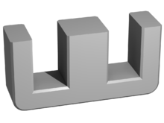
Permeabilita
Permeabilita definuje, jak se daná látka chová v magnetickém poli.
Základní rozdělení látek:
1. Látky diamagnetické μ_{r} < 1 a zároveň μ_{r} → 1 (měď, zlato, voda)
Látky mírně zeslabují magnetické pole a jsou z magnetického pole vytlačovány.
2. Látky paramagnetické μ_{r} > 1 a zároveň μ_{r} → 1 (hliník, mangan)
Látky mírně zesilují magnetické pole a jsou do magnetického pole vtahovány.
3. Látky feromagnetické μ_{r} >> 1 (železo, nikl, kobalt, vybrané slitiny)
Látky silně zesilují magnetické pole a jsou do magnetického pole vtahovány.
Tyto látky mají zásadní význam pro magnetické obvody – látkami prochází velmi dobře indukční čáry.

Slide 21
Relativní permeabilita
Rozdíl mezi relativní permeabilitou vzduchu a feromagnetické látky není tak výrazný jako u vodičů v proudovém poli. Proto se část indukčních čar může uzavírat mimo magnetický obvod - rozptylový indukční rok .
Na rozdíl od měrné vodivosti (proudový obvod) a relativní permitivity (elektrický obvod) není relativní permeabilita konstantní, je dána intenzitou magnetického pole
Materiál | μr
Kobalt | 80 - 200
Permalloy | 50 000 - 140 000
Železo | 300 - 10 000
Kapalný kyslík | 1,003 620
Platina | 1,000 264
Hliník | 1,000 023
Plynný kyslík | 1,000 001 86
Voda | 0,999 991
Měď | 0,999 990

Slide 22
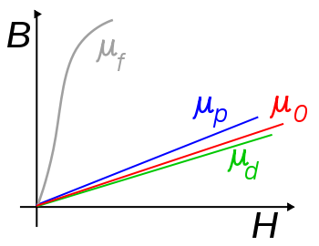
Magnetizační charakteristika
Udává změnu magnetické indukce B (T) na intenzitě magnetického pole H (A/m)
U látek diamagnetických a paramagnetických je charakteristika přibližně lineární a blízká charakteristice vakua (vzduchu).
U látek feromagnetických je nelineární, nelze ji matematicky vyjádřit a pro danou látku je určena výrobcem.

Slide 23
Magnetizační charakteristika křivka prvotní magnetizace
B
B=μ₀*μ_{r}*H
3
2
Relativní permeabilita μ_{r} je dána strmostí křivky
1
B=μ₀*H
0
H
Předpoklad – feromagnetická látka je dokonale odmagnetována.
0 – 1 postupný nárůst indukce, indukce je malá, bez významu
1 – 2 s rostoucí intenzitou se magnetické dipóly natáčejí do směru pole, velká strmost nárůstu indukce, křivka je téměř lineární
2 – 3 většina magnetických dipólů je již natočena, s rostoucí intenzitou strmost nárůstu magnetické indukce klesá – stav nasycení
3 – dále nárůst indukce je malý, μ_{r} ≈ 1, stav přesycení, omezené využití

Slide 24
Magnetická indukce
B
B=μ₀*μ_{r}*H
3
2
1
B=μ₀*H
0
H
V důsledku nasycení je velikost magnetické indukce omezená.
* maximální hodnota je zhruba B_{max} = 2,5 T
* běžné magnetické materiály mají B_{max} = 2,2 T
* u feritů (magnetické materiály pro vysokofrekvenční obvody) je B_{max} = 0,3 T
Vysoké indukce lze dosáhnout pouze u supravodivých magnetů.

Slide 25
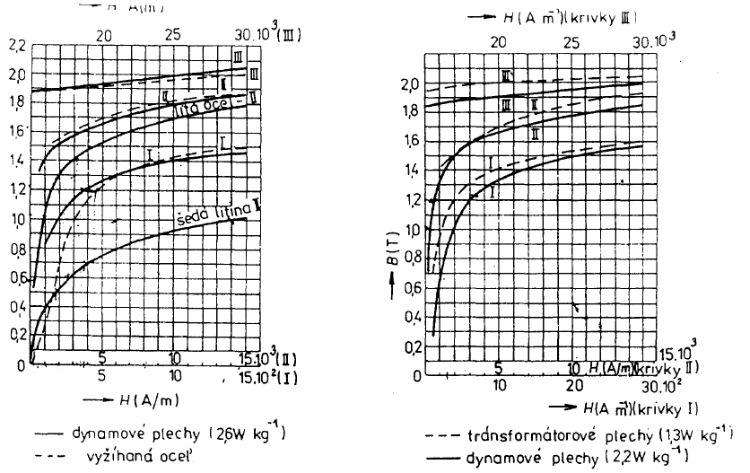
Magnetizační charakteristiky

Slide 26
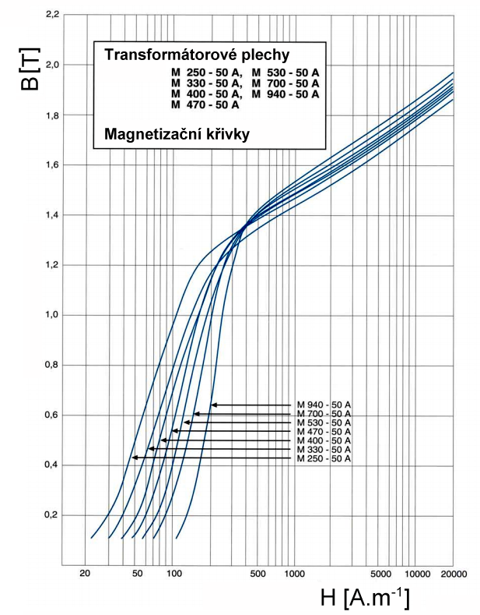
Magnetizační charakteristiky

Slide 27
Hopkinsonův zákon – magnetický odpor R_{m} (H⁻¹)
Výpočet magnetické indukce z intenzity magnetického pole:
Levou i pravou stranu rovnice lze rozšířit plochou (S):
Po úpravě dostaneme Hopkinsonův zákon:
kde R_{m} je magnetický odpor
Magnetický odpor, magnetické výpočty:
* μ_{r} není konstantní, je dán magnetickou indukcí ⇒ R_{m} není konstantní ⇒ pro výpočet R_{m} musíme znát B nebo H a materiál jádra
* nelze zanedbat vliv průřezu na délku indukčních čar ⇒ při výpočtu se určuje střední délka indukční čáry
* část indukčních čar se uzavírá mimo magnetický obvod, přesnost výpočtu magnetických obvodů je malá

Slide 28
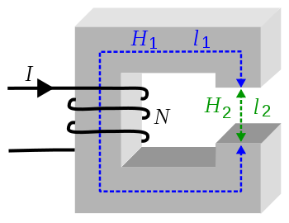
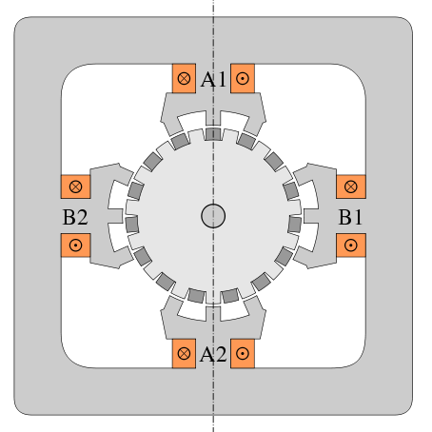
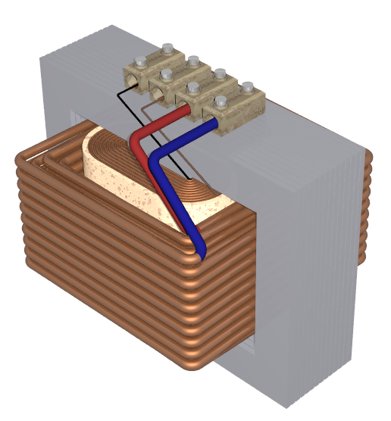
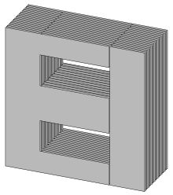
Magnetický obvod
Popište magnetické obvody
Cívka s jádrem se vzduchovou mezerou
Magnetický obvod krokového motoru
Magnetické obvody transformátoru

Slide 29
Příklad
Vypočítejte magnetický odpor magnetického obvodu, je-li střední délka indukční čáry 40 cm, průřez jádra 8 cm². Magnetickým obvodem prochází magnetický indukční tok φ = 1mWb. Materiál jádra jsou transformátorové plechy.
Výpočet magnetické indukce:
Určení intenzity magnetického pole:
H = 500 A/m
Výpočet permeability:
Výpočet magnetického odporu

Slide 30
Vypočítejte relativní permeabilitu, magnetický indukční tok a magnetický odpor magnetického obvodu (toroid), je-li průměr d₁=10cm, průměr d₂=4 cm. průřez jádra je čtvercový. Cívka má 2500 závitů a prochází jí proud 700mA. Materiál jádra vyžíhaná ocel.
Magnetická indukce, B=1,8 T
Magnetický indukční tok, φ=1,62 mWb
Relativní permeabilita, μ_{R}=180,1
Magnetický odpor, R_{m}=1,08 MH⁻¹

Slide 31
Příklady
1. Ve svazku jdou 3 vodiče s proudy: +15A, -9A, +11A. Vypočítejte intenzitu magnetického pole ve vzdálenosti 11 cm.
2. Vypočítejte intenzitu magnetického pole v dutině cívky, jestliže cívka má 1200 závitů a prochází jí proud 250 mA. Délka cívky jsou 74 cm.
3. Vypočítejte relativní permeabilitu magnetického obvodu z lité oceli, je-li magnetická indukce 1,1 T.
4. Vypočítejte intenzitu magnetického pole ve vzduchové mezeře, jestliže je indukční tok 0,72mWb a plocha vzduchové mezery je 40 cm^{2.}
5 Vypočítejte šířku vzduchové mezery, jestliže plochou 35 cm² prochází magnetický indukční tok 2,5 mWb. Magnetické napětí je 1250A

Slide 32
Příklad
Vypočítejte proud potřebný k vytvoření magnetického indukčního toku φ = 0,9 mWb. Magnetický obvod je sestaven z transformátorových plechů, cívka má 2000 závitů.
Vypočítejte indukční tok, magnetický odpor a relativní permeabilitu, v magnetickém obvodu (dynamové plechy 2,6W/kg ), jestliže je proud cívkou 250mA. Rozměry: a=7cm, b=5cm, tloušťka (2*2) cm², cívka má 4500 závitů.
Magnetický obvod je složen z dynamových plechů (2,2 W/kg) a prochází jím indukční tok 3,8mWb. Vypočítejte proud cívkou, je-li počet závitů 3750. Rozměry jádra: a=19 cm, b=17 cm a průřez jádra je (5*5) cm².
20 X 30
20
60
40
80

Slide 33
Hysterezní smyčka
Hysterezní smyčka znázorňuje průběh magnetické indukce se změnou intenzity magnetického pole. Má zásadní význam při střídavém magnetování feromagnetických látek.
Výchozí stav – intenzita magnetického pole je maximální (H_{max}), magnetická indukce je maximální (B_{max}).
0 – 1 Postupným snižováním intenzity magnetického pole klesá i indukce. Pokles indukce je ale pomalejší ⇒ při nulové intenzitě zůstává v látce zbytkový (remanentní) magnetismus – B_{r}
1 – 2 Zvyšujeme intenzitu magnetického pole, ale v opačném směru. Magnetická indukce dále klesá, postupně až na B = 0. Intenzita potřebná k odmagnetování je koercitivní intenzita H = -H_{c}.
2 – 3 Dalším zvyšováním intenzity magnetického pole opět roste magnetická indukce, ale s opačným znaménkem, až do hodnoty B = -B_{max} a H = -H_{max}.
3 – 0 Při následném poklesu intenzity magnetického pole klesá i magnetická indukce a celý cyklus se opakuje do bodu 0 (B = B_{max}, H = H_{max}

Slide 34
Hysterezní smyčka

Slide 35
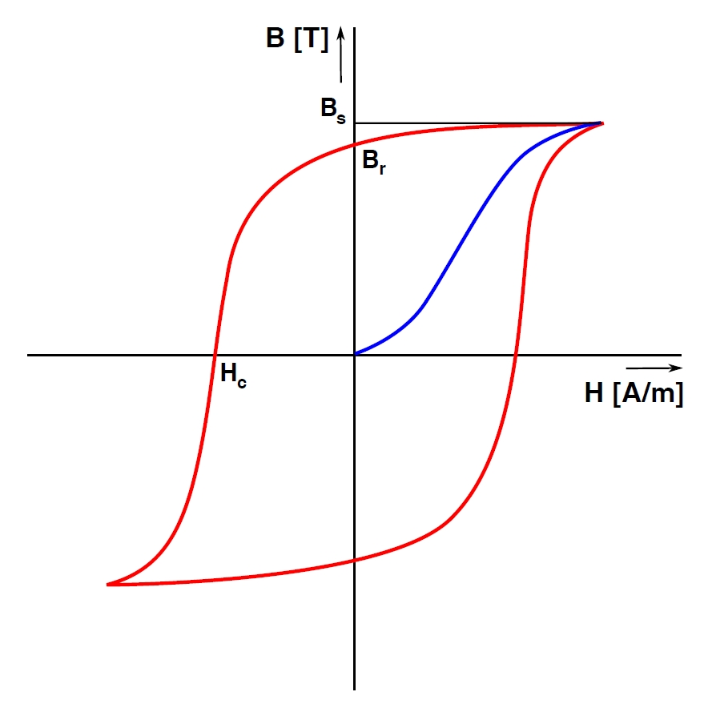
Hysterezní smyčka - shrnutí
Křivka prvotní magnetizace
Průběh magnetování odmagnetované látky
B_{r} - remanentní (zbytkový) magnetismus
- magnetická indukce látky po jejím vyjmutí z magnetického pole
H_{c} - koercitivní intenzita
- intenzita magnetického pole potřebná k odmagnetování látky
Stav nasycení
Maximální indukce látky, další její zvyšovaní je technicky a ekonomicky náročné

Slide 36
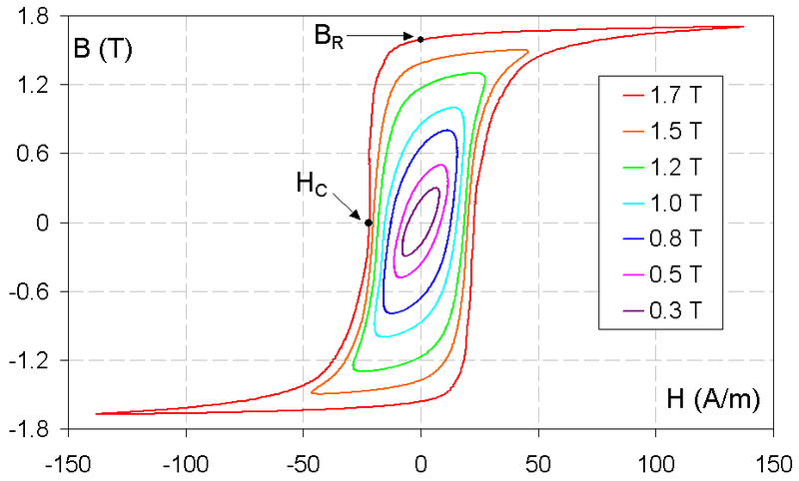
Hysterezní smyčka

Slide 37
Rozdělení magnetických látek
Podle tvaru hysterezní smyčky lze rozdělit magnetické látky:
1. materiály magneticky měkké
Jsou to látky, které se snadno zmagnetují i odmagnetují. Mají úzkou hysterezní smyčku a jsou vhodné pro magnetické obvody
2. materiály magneticky tvrdé
Jsou to látky, u který je třeba ke zmagnetování i odmagnetování velká energie. Mají širokou hysterezní smyčku a jsou vhodné pro trvalé magnety
Význam a tvar hysterezní smyčky
a) Tvar hysterezní smyčky je dán materiálem a technologií výroby
b) U výkonový obvodů je požadavek maximální indukce, proto materiál a technologie výroby má vliv zejména na šířku hysterezní smyčky (koercitivní intenzita)
c) Plocha hysterezní smyčky udává energii potřebou k přemagnetování látky (k natočení domén). Tato energie se přemění na teplo
d) Ve střídavých obvodech dochází k přemagnetování během každé periody ⇒ hysterezní ztráty.

Slide 38
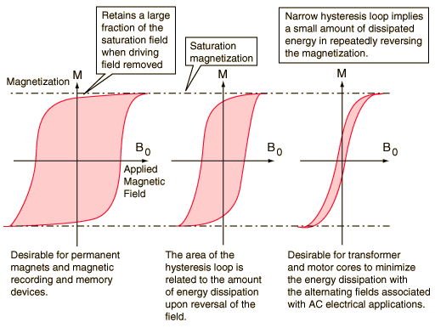
Rozdělení magnetických látek
B
B
B
H
H
H

Slide 39
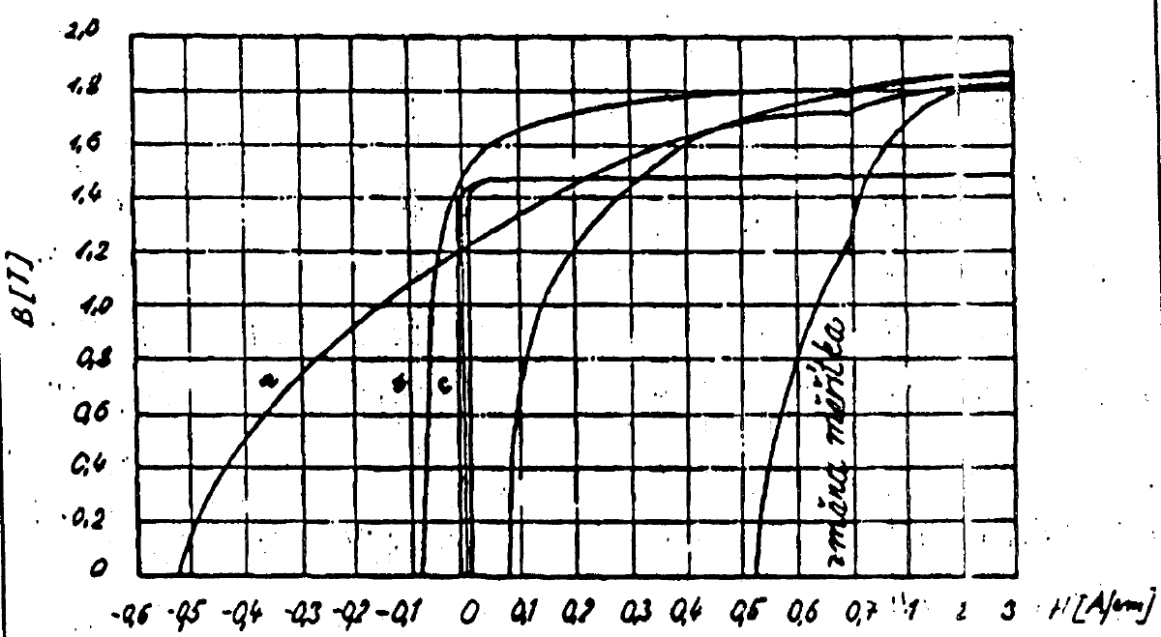
Hysterezní smyčka
Vliv technologie výroby na tvar hysterezní smyčky:
a) magnetické materiály válcované za tepla
b) magnetické materiály válcované za studena
c) amorfní magnetické materiály

Slide 40
Magnetické pole uvnitř vodiče
Při průchodu proudu vodičem vzniká magnetické pole nejen vně vodiče, ale i uvnitř vodiče.
Výchozí parametry a veličiny pro výpočet:
* r - poloměr vodiče
* a - obecná vzdálenost pro vypočet magnetického pole, platí a < r
* J - proudová hustota ve vodiči
* I - proud procházející celým průřezem vodiče (poloměr r)
* I_{a} - proud procházející průřezem fiktivního vodiče s poloměrem a
Základní předpoklad:
Proudová hustota je ve vodiči ve všech místech stejná (proudové pole je homogenní)
r
a

Slide 41
Magnetické pole uvnitř vodiče
Velikost proudu fiktivního vodiče s poloměrem a:
Intenzita magnetického pole na poloměru a:
r
a
O jakou matematickou funkci se jedná ?
Matematický zápis y = k * x ⇒ lineární funkce
Vně vodiče se jedná o hyperbolu y = k/x
H
H_{a}
a
r

Slide 42
Magnetické pole vodiče - příklad
Vodičem o průřezu 500mm² prochází proud 200A. Vypočítejte intenzitu magnetického pole:
a) ve vzdálenosti a = 30 mm od vodiče
b) na povrchu vodiče
c) ve vzdálenosti a = 1 cm od středu vodiče
Výpočet poloměru vodiče:
a)
b)
c)

Slide 43
Řešení složitých magnetických obvodů
(magnetický obvod je tvořen dvěma nebo více magnetickými látkami)
Náhradní obvod:
* zdroj - cívka, zdroj magnetického pole - F_{m} (A)
* magnetický obvod - magnetické odpory - R_{m} (H⁻¹)
* - magnetické napětí na R_{m} - U_{m} (A)
* - magnetický indukční tok - φ (Wb)
φ₁
φ₂
φ₃
F_{m1}
R_{m3}
U_{m3}
F_{m2}
R_{m1}
U_{m4}
U_{m2}
R_{m2}
U_{m1}
R_{m4}
Parametry pro výpočet:
Počet závitů (N₁ a N₂), střední délka indukční čáry (l₁, l₂, l₃), a vzduchové mezery (δ), průřezy (S₁–S₄)

Slide 44
Řešení složitých magnetických obvodů
Příklad:
Vypočítejte proud cívkou (N=2000 závitů), je-li magnetický indukční tok φ = 0,6 mWb. Magnetický obvod dynamové plechy 2,2 W/kg, tl. 20 mm.
Náhradní schéma
φ
R_{m1}
U_{m1}
2
40
80
F_{m}
R_{m2}
U_{m2}
40
Výpočet parametrů:
l_{stř.} = (60 + 60) * 2 =240 mm
S = 20 * 20 = 400 mm²
80

Slide 45
Řešení složitých magnetických obvodů
Příklad:
Vypočítejte proud cívkou (N=2000 závitů), je-li magnetický indukční tok φ = 0,6 mWb. Magnetický obvod dynamové plechy 2,2 W/kg, tl. 20 mm.
φ
Magnetická indukce:
R_{m1}
U_{m1}
Intenzita magnetického pole v železe:
z grafu, H₁ = 2200 A/m
F_{m}
R_{m2}
U_{m2}
Permeabilita železa:
Magnetický odpor železa:
Magnetický odpor vzduchu:

Slide 46
Řešení složitých magnetických obvodů
Příklad:
Vypočítejte proud cívkou (N=2000 závitů), je-li magnetický indukční tok φ = 0,6 mWb. Magnetický obvod dynamové plechy 2,2 W/kg, tl. 20 mm.
φ
Celkový magnetický odpor:
R_{m1}
U_{m1}
F_{m}
Celkový proud podle Hopkinsonova zákona:
R_{m2}
U_{m2}
Pozn.:
Magnetický odpor vzduchu je zpravidla mnohem větší než magnetický odpor železa. V některých výpočtech magnetických obvodů se počítá pouze magnetický odpor vzduchu (jednoduchý výpočet), vliv železa se respektuje přes konstantu (1,1 – 1,3).

Slide 47
Jiný postup výpočtu
φ
R_{m1}
U_{m1}
Intenzita magnetického pole vzduchu:
F_{m}
R_{m2}
U_{m2}
 | B (T) | H (A/m) | U_{m} (A) | F_{m} (A) | I (A)
železo -1 | 1,5 | 2200 | 528 | 2938 | 1,47
vzduch - 2 | 1,5 | 1,2*10⁶ | 2400
Magnetické napětí železa:
Magnetické napětí vzduchu:
Celkové magnetomotorické napětí:
Celkový proud:

Slide 48
Příklady
1. Magnetický obvod se vzduchovou mezerou. Vypočítejte celkový magnetický odpor a proud k vytvoření magnetické indukce 1,8T, v magnetickém obvodu (transformátorové plechy). Rozměry: a=10 cm, b=8 cm, tloušťka (2,5*2,5) cm², vzduchová mezera 1,2mm, cívka má 2500 závitů.
2 Magnetický obvod se vzduchovou mezerou. Vypočítejte celkový magnetický odpor a proud k vytvoření magnetické indukce 1,3 T, v magnetickém obvodu (dynamové plechy 2,2W/kg). Rozměry: vnější průměr je 9 cm, vnitřní průměr jsou 3 cm, obdélníkový průřez, vzduchová mezera 0,5 mm, cívka má 1500 závitů.

Slide 49
Materiály
Blahovec Elektrotechnika 1
http://www.leifiphysik.de/index.php
http://www.zum.de/dwu/umaptg.htm

